Slide 1
Jméno autora: Mgr. Zdeněk Chalupský Datum vytvoření: 7. 9. 2012
Číslo DUM: VY_32_INOVACE_09_FY_C
Ročník: I.
Fyzika
Vzdělávací oblast: Přírodovědné vzdělávání
Vzdělávací obor: Fyzika
Tematický okruh: Optika
Téma: Chod paprsků, geometrická konstrukce
Metodický list/anotace:
Zobrazení kulovým zrcadlem vydutým (dutým) a vypuklým – geometrická konstrukce v programu GeoGebra.
DUM obsahuje konstrukce chodu paprsků u kulových zrcadel, které je možné použít jako předlohu pro samotnou konstrukci i pro demonstraci vlastností kulových zrcadel.
Zobrazení v rovinném zrcadle, konstrukce provedena v programu GeoGebra.
Sférická vada kulových zrcadel.
Pro klasické rýsování je první sada obrázků, pro použití programu GeoGebra druhá sada obrázků.

Slide 2
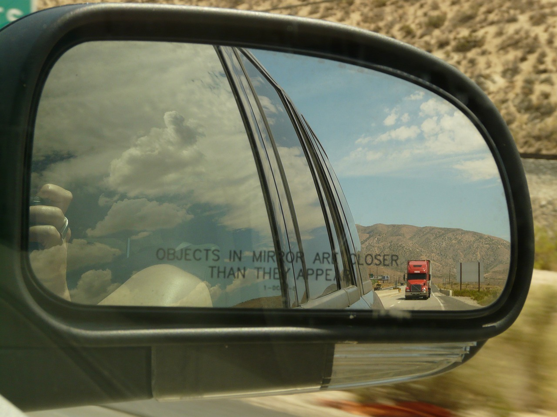
Zrcadla, konstrukce paprsků
► Zobrazení rovinným zrcadlem
► Zobrazení kulovými zrcadly
► Omezení konstrukcí
► Těleso před středem křivosti
► Těleso před středem křivosti - dokončení
► Těleso mezi ohniskem a středem křivosti
► Těleso mezi vrcholem zrcadla a ohniskem
► Zobrazení vypuklým zrcadlem
► Zobrazení vypuklým zrcadlem - dokončení
Objekty v zrcátku jsou blíže, než se zdají
Obr. 1

Slide 3
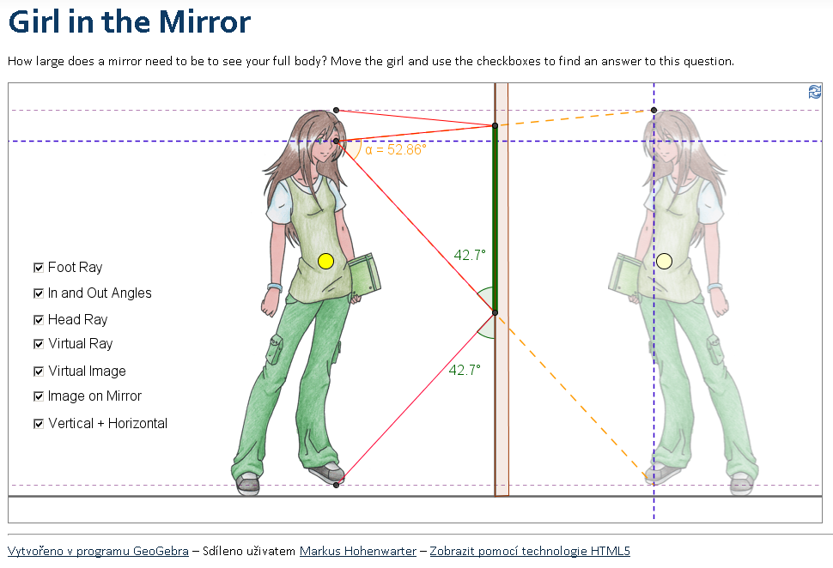
Zobrazení rovinným zrcadlem
Obr. 2
http://www.geogebratube.org/student/m17496
Vlastnosti obrazu vytvořeného rovinným zrcadlem:
1. obraz je zdánlivý
2. vzdálenost předmětu před zrcadlem je stejná jako vzdálenost obrazu v zrcadle
3. obraz je stranově převrácený
4. obraz je vzpřímený

Slide 4
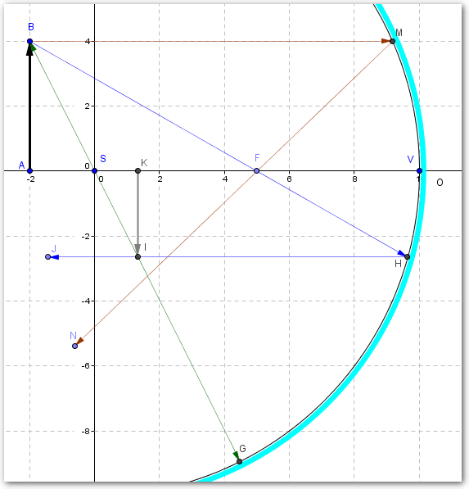
Zobrazení kulovými zrcadly a >r
V uváděných konstrukcích
je respektována sférická vada kulových zrcadel..

Slide 5
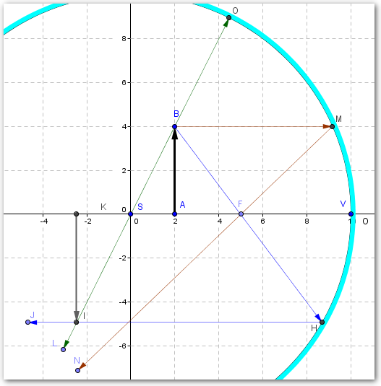
Zobrazení kulovými zrcadly r > a >f

Slide 6
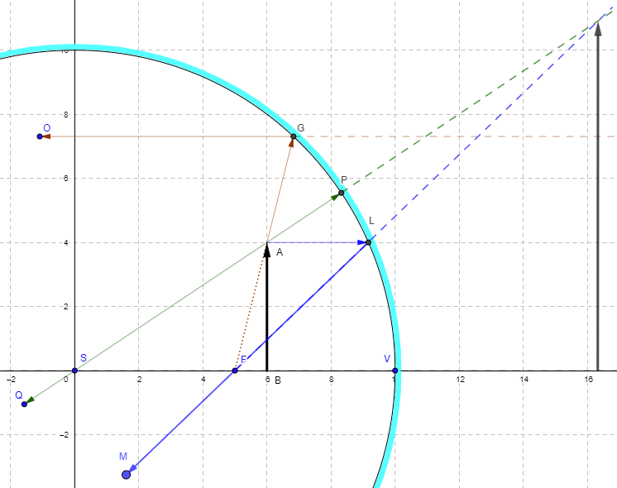
Zobrazení kulovými zrcadly a < f

Slide 7
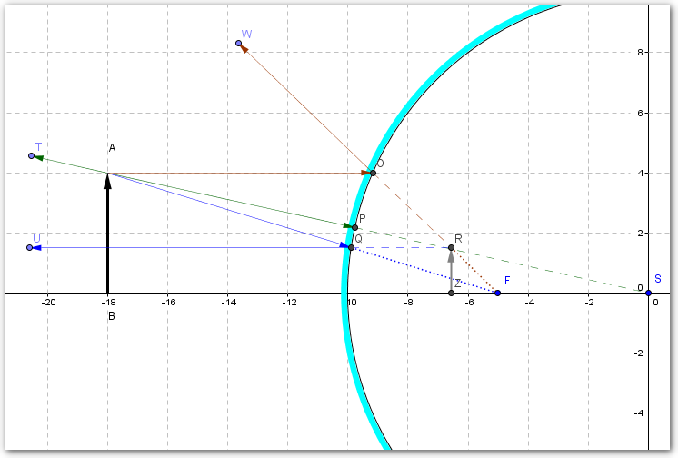
Zobrazení vypuklým zrcadlem

Slide 8
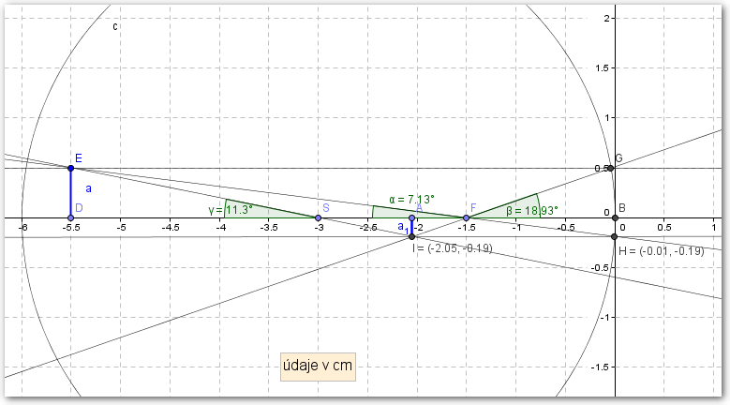
Omezení konstrukcí
Konstrukce je omezena na paprsky v blízkosti optické osy, na paprsky , které svírají
s optickou osou úhel menší než je 5°.
Pomocí programu GeoGebra bylo dosaženo přesnosti na dvě desetinná místa a při malé výšce objektu (0,5 cm). Pro praktické rýsování obtížně použitelné hodnoty.
Obr. 3
Notes:
875 517

Slide 9
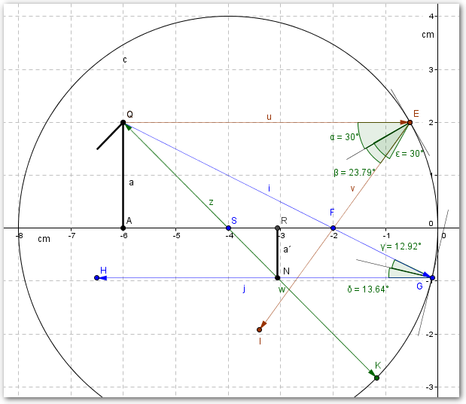
Těleso před středem křivosti
V uváděných konstrukcích
je respektována sférická vada kulových zrcadel.
Pouze druhý bod je konstruován za pomoci pouze dvou paprsků.
1
Konstrukce druhého bodu
je na následujícím snímku
2
Z úhlů na obrázku je patrné, že více je chybou zatížený paprsek rovnoběžný
s optickou osou, než paprsek procházející ohniskem.
Paprsek se nesplňuje podmínky zákona
dopadu a odrazu.
Skutečný paprsek

Slide 10
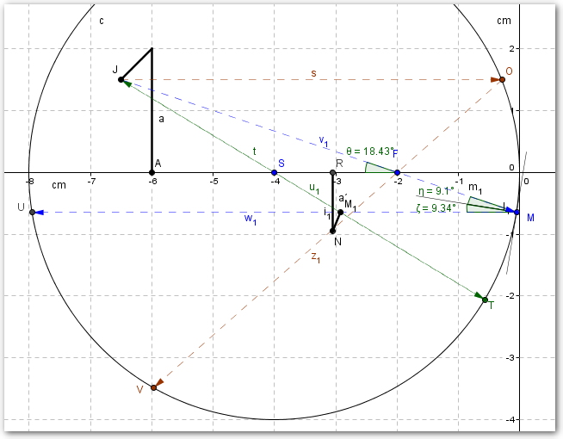
Dokončení
Obraz předmětu
před středem křivosti je:
skutečný
převrácený
zmenšený

Slide 11
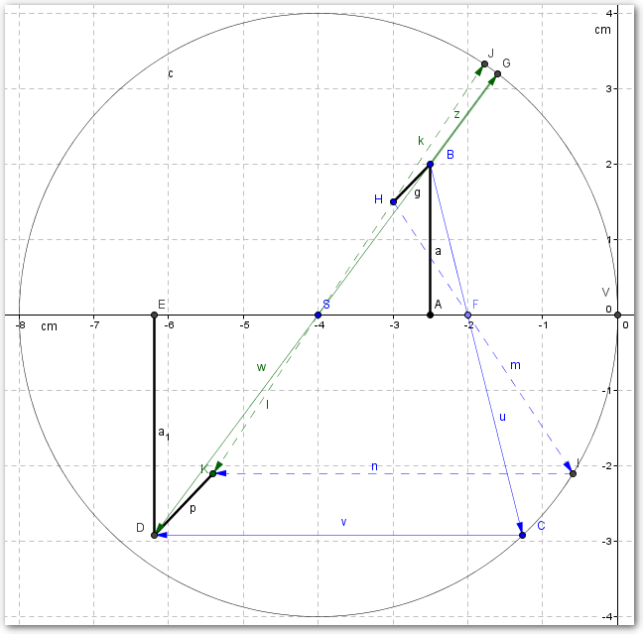
Těleso mezi ohniskem a středem křivosti
Obraz předmětu mezi středem křivosti a ohniskem
dutého zrcadla je:
skutečný
převrácený
zvětšený

Slide 12
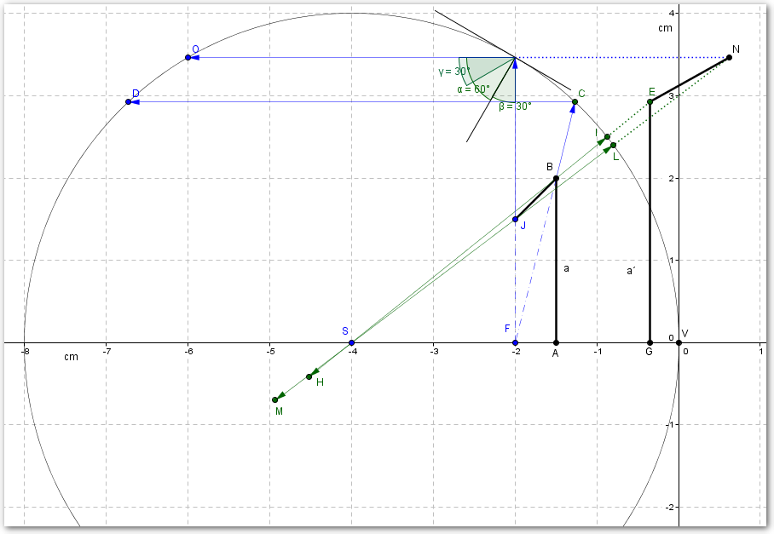
Těleso mezi vrcholem zrcadla a ohniskem
Obraz předmětu mezi ohniskem
a vrcholem dutého zrcadla je:
zdánlivý
vzpřímený
stranově nepřevrácený
zvětšený

Slide 13
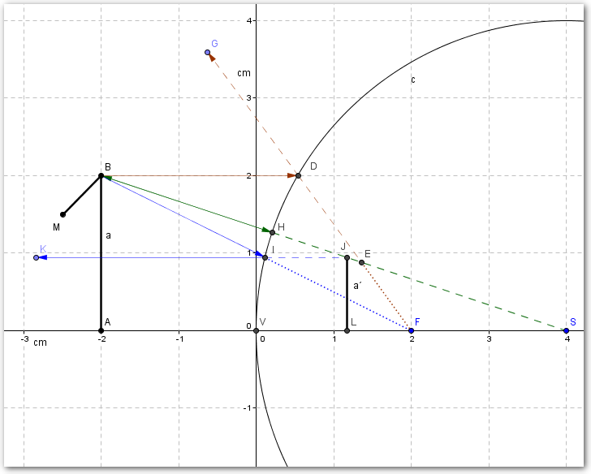
Zobrazení vypuklým zrcadlem

Slide 14
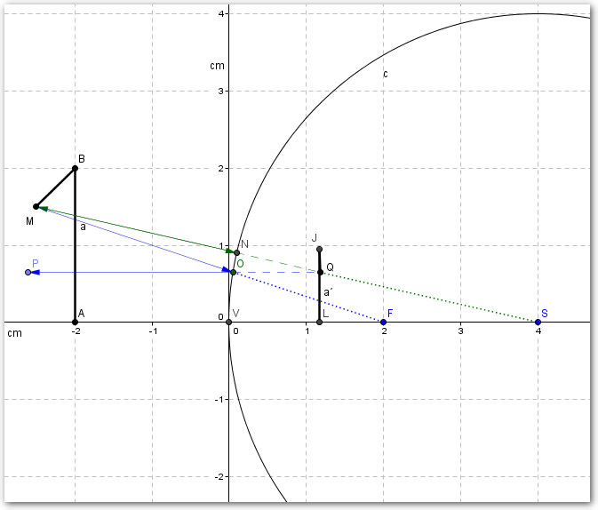
Zobrazení vypuklým zrcadlem
Obraz předmětu mezi ohniskem
a vrcholem zrcadla je:
zdánlivý
vzpřímený
stranově převrácený
zmenšený

Slide 15
Citace
Obr. 1 LOGGAWIGGLER. Zpětné Zrcátko, Zrcadlo, Auto - Volně dostupný obrázek - 4525[online]. [cit. 7.9.2012]. Dostupný na WWW: http://pixabay.com/cs/zp%C4%9Btn%C3%A9-zrc%C3%A1tko-zrcadlo-auto-pohon-4525/
Obr. 2 a konstrukce Archiv autora

